Slide 1
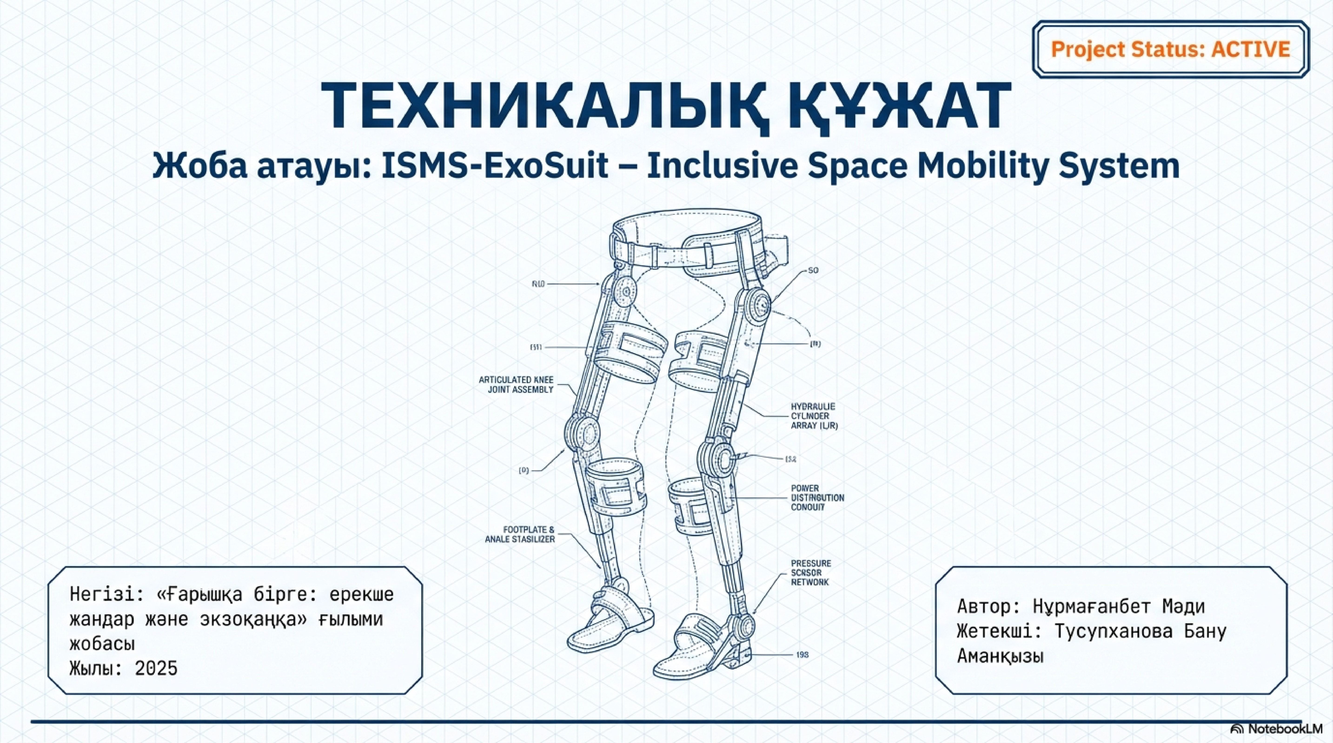


Slide 2
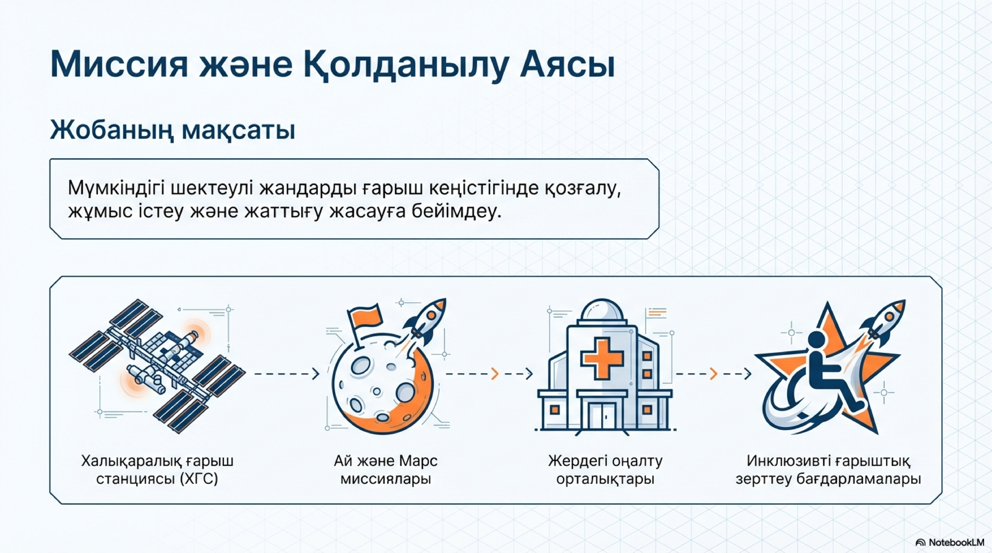

Slide 3
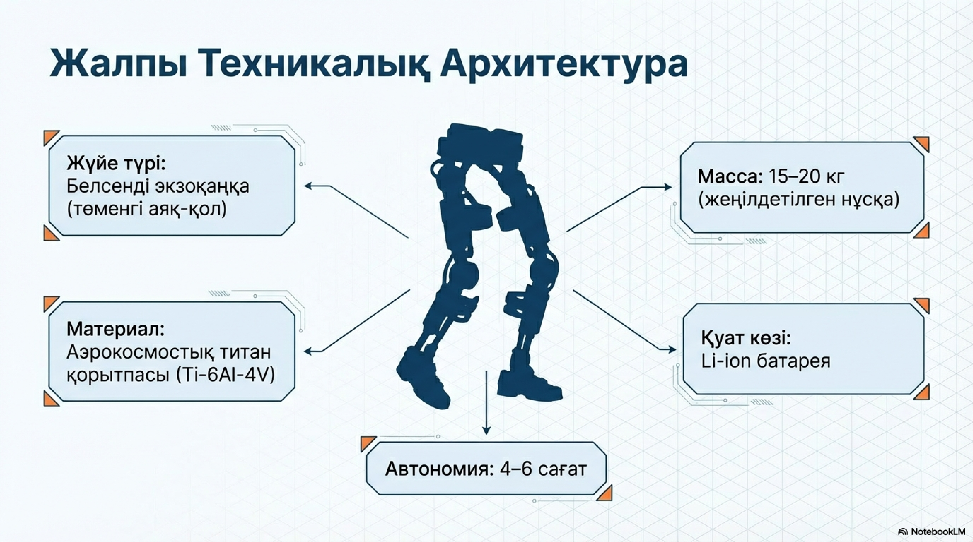

Slide 4
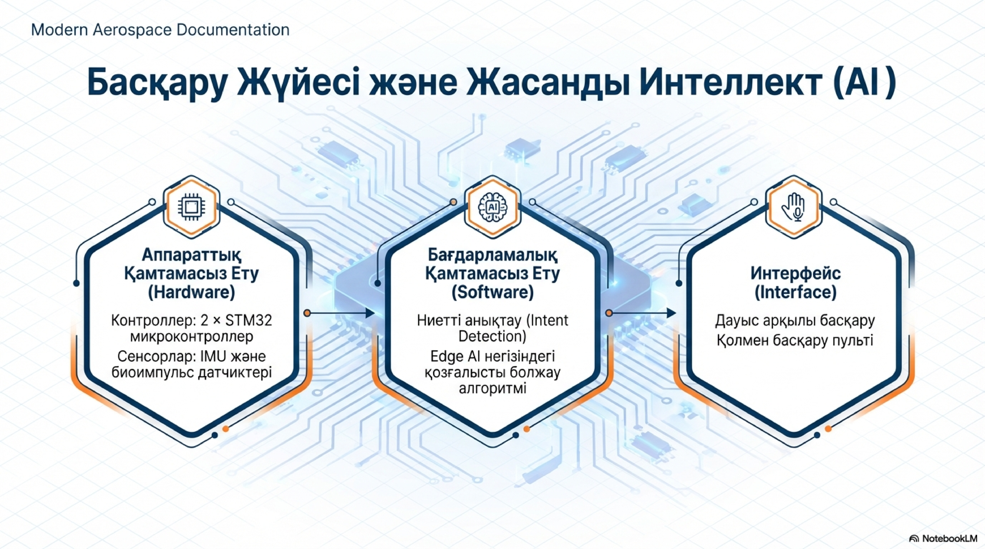

Slide 5
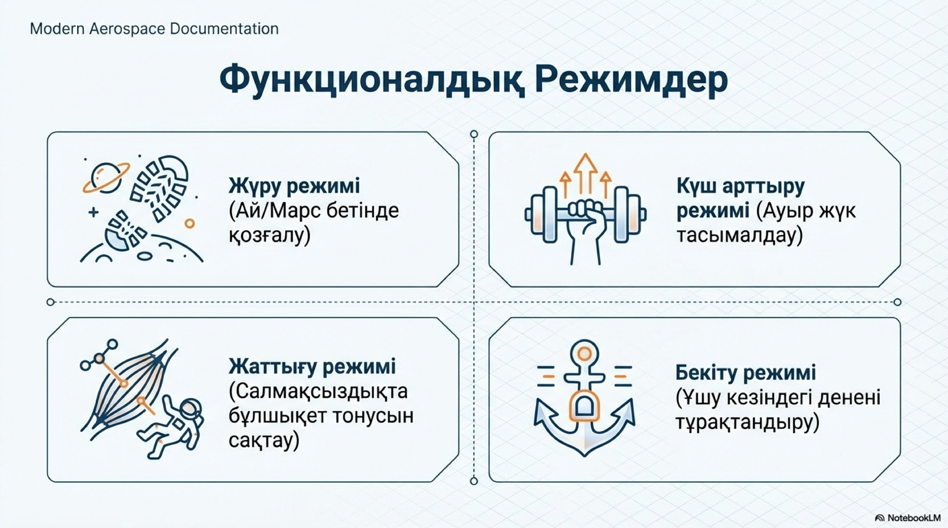

Slide 6
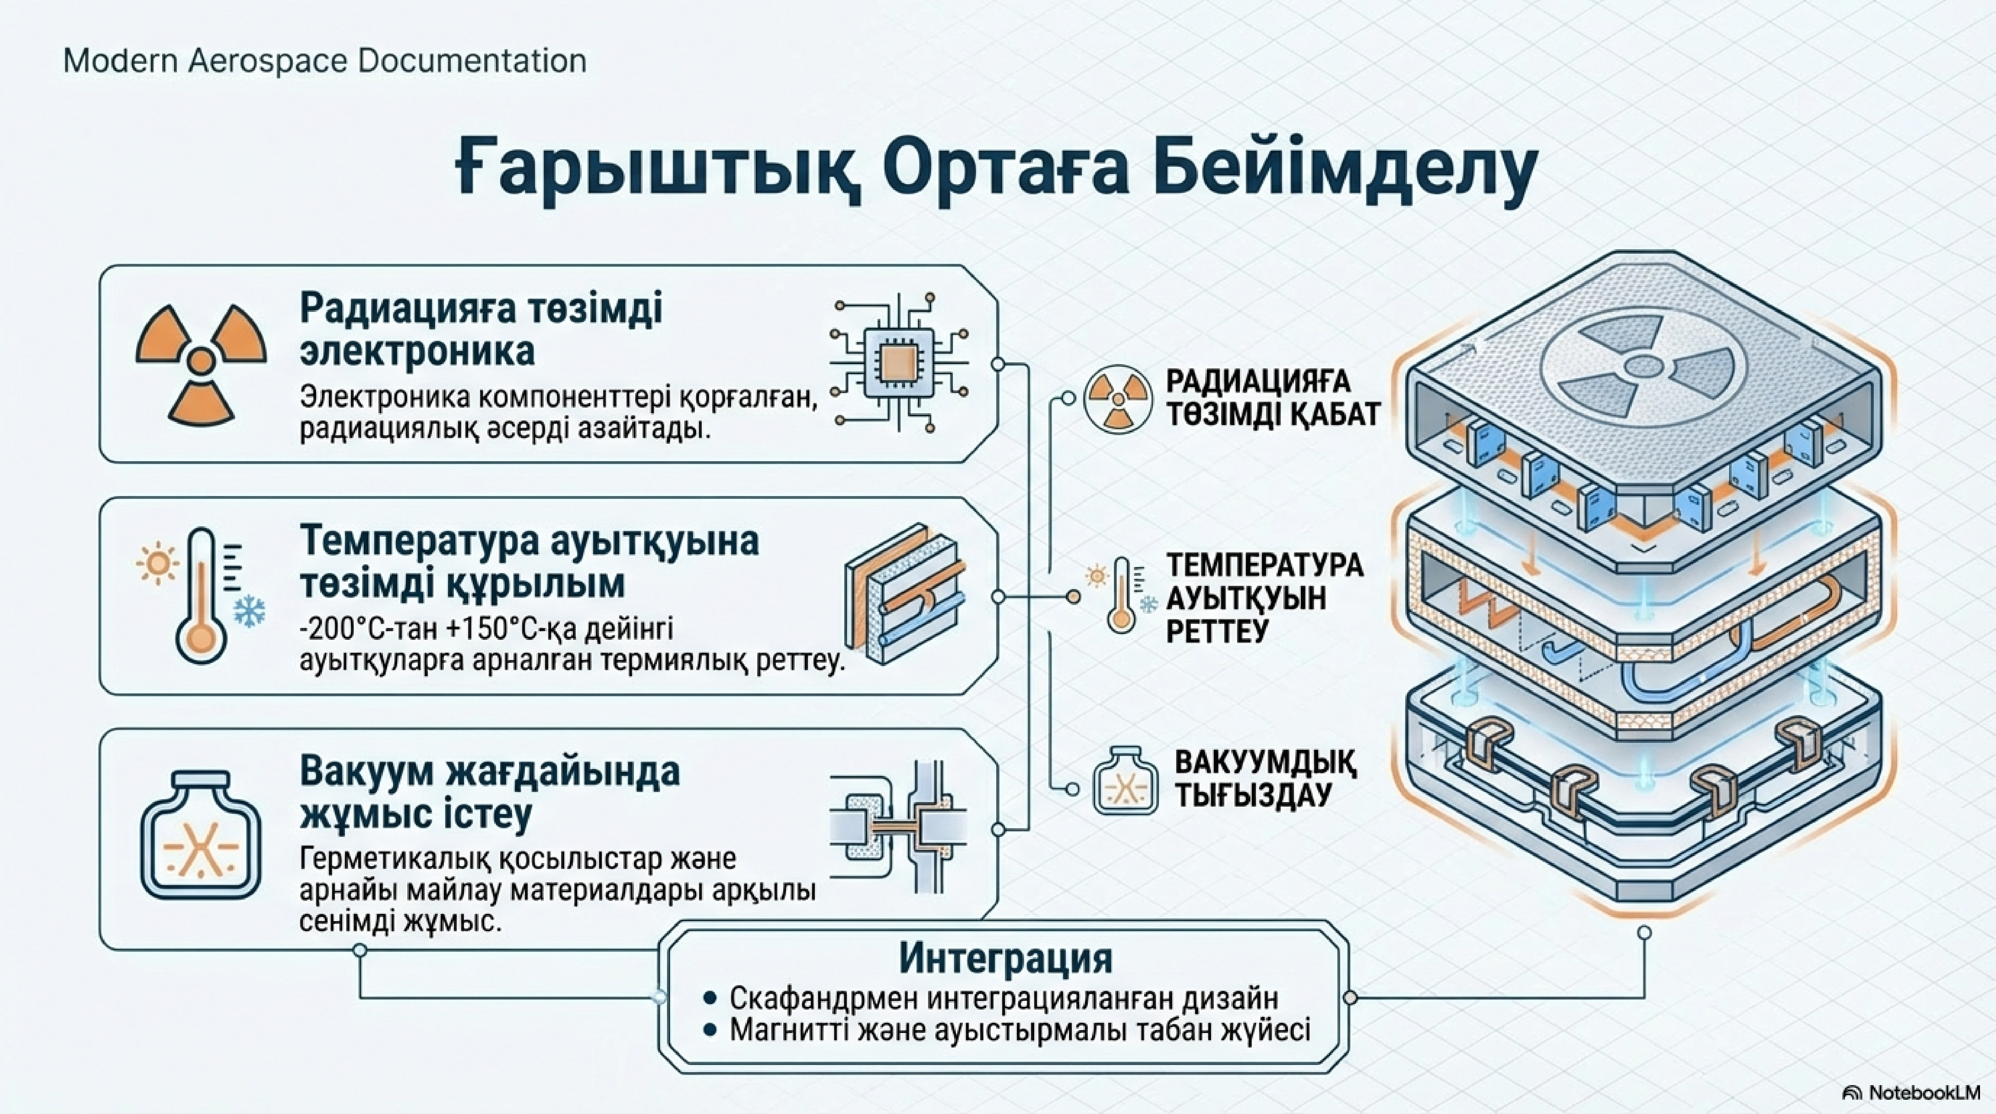

Slide 7
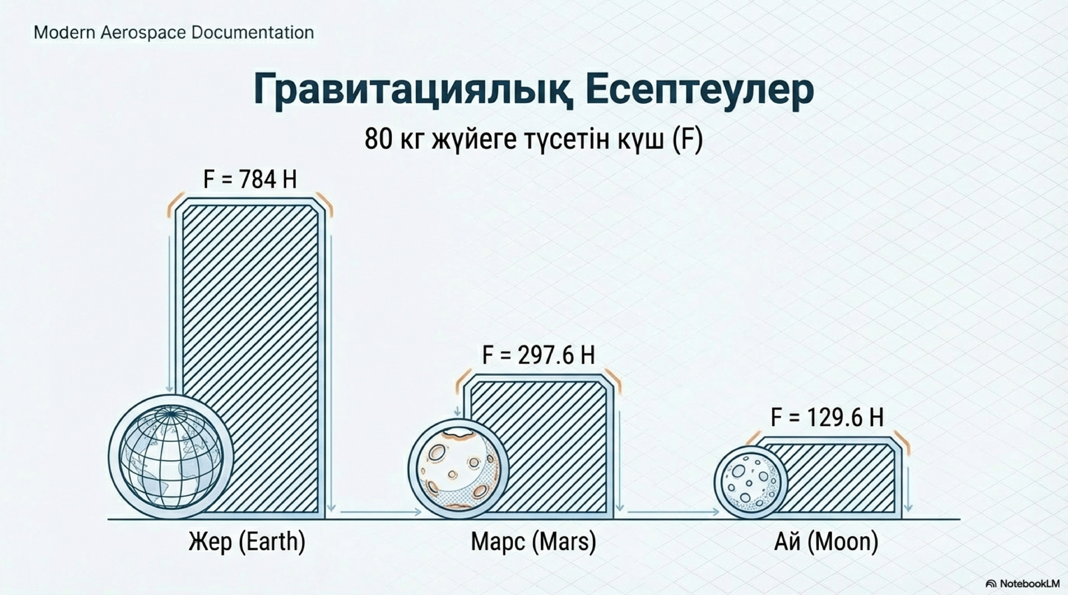

Slide 8
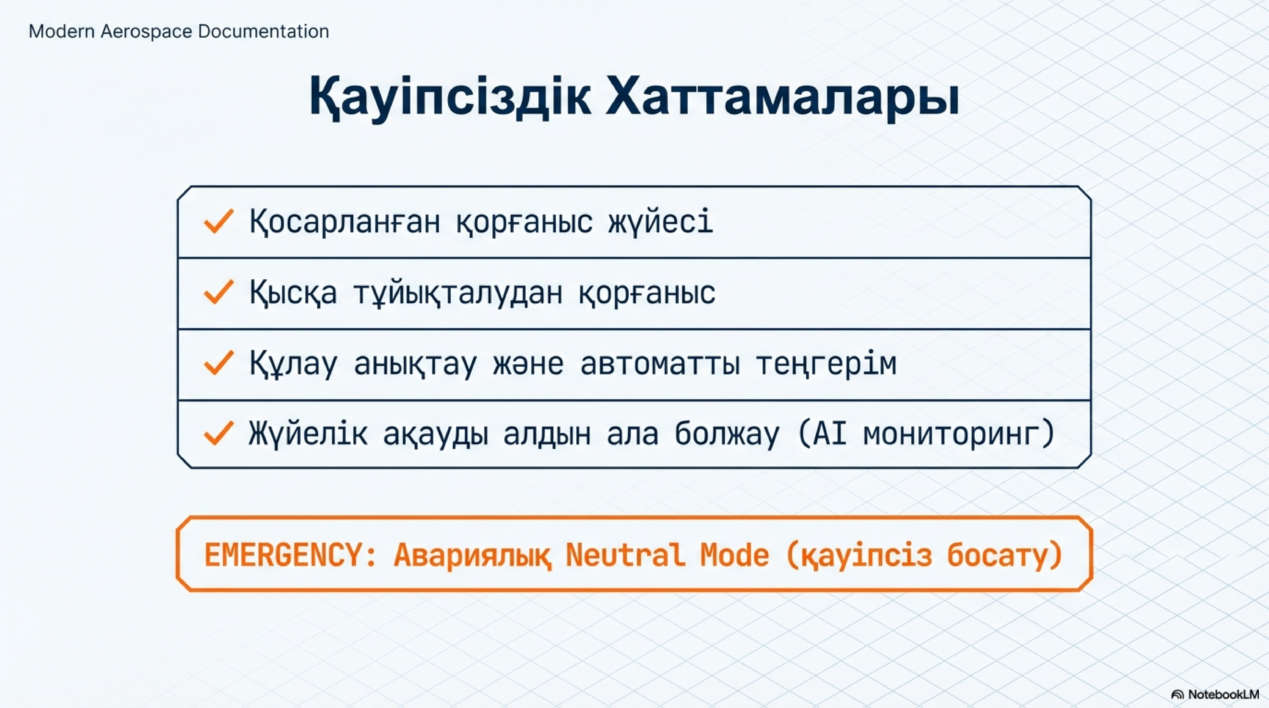

Slide 9
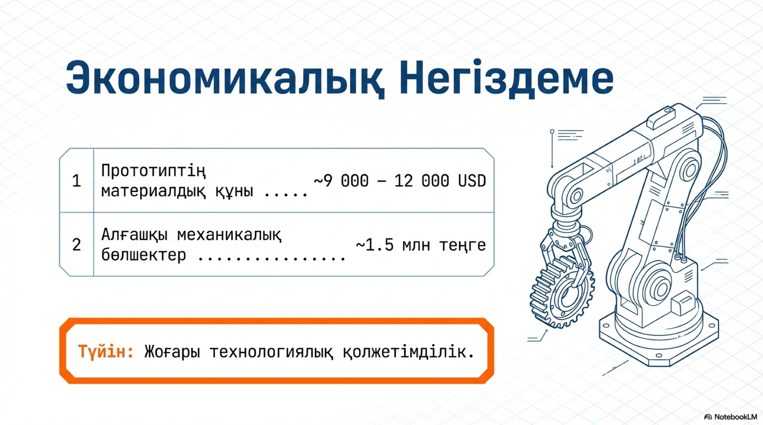
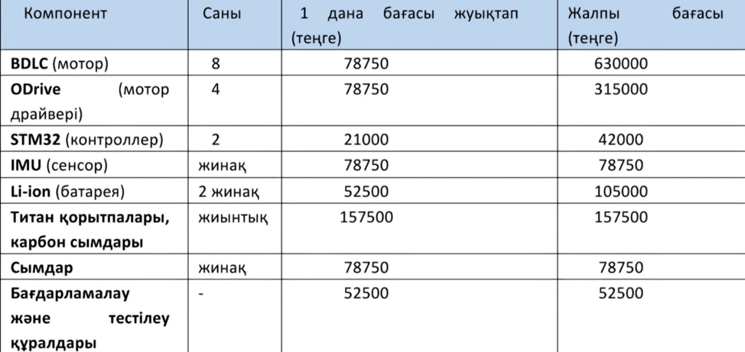

Slide 10
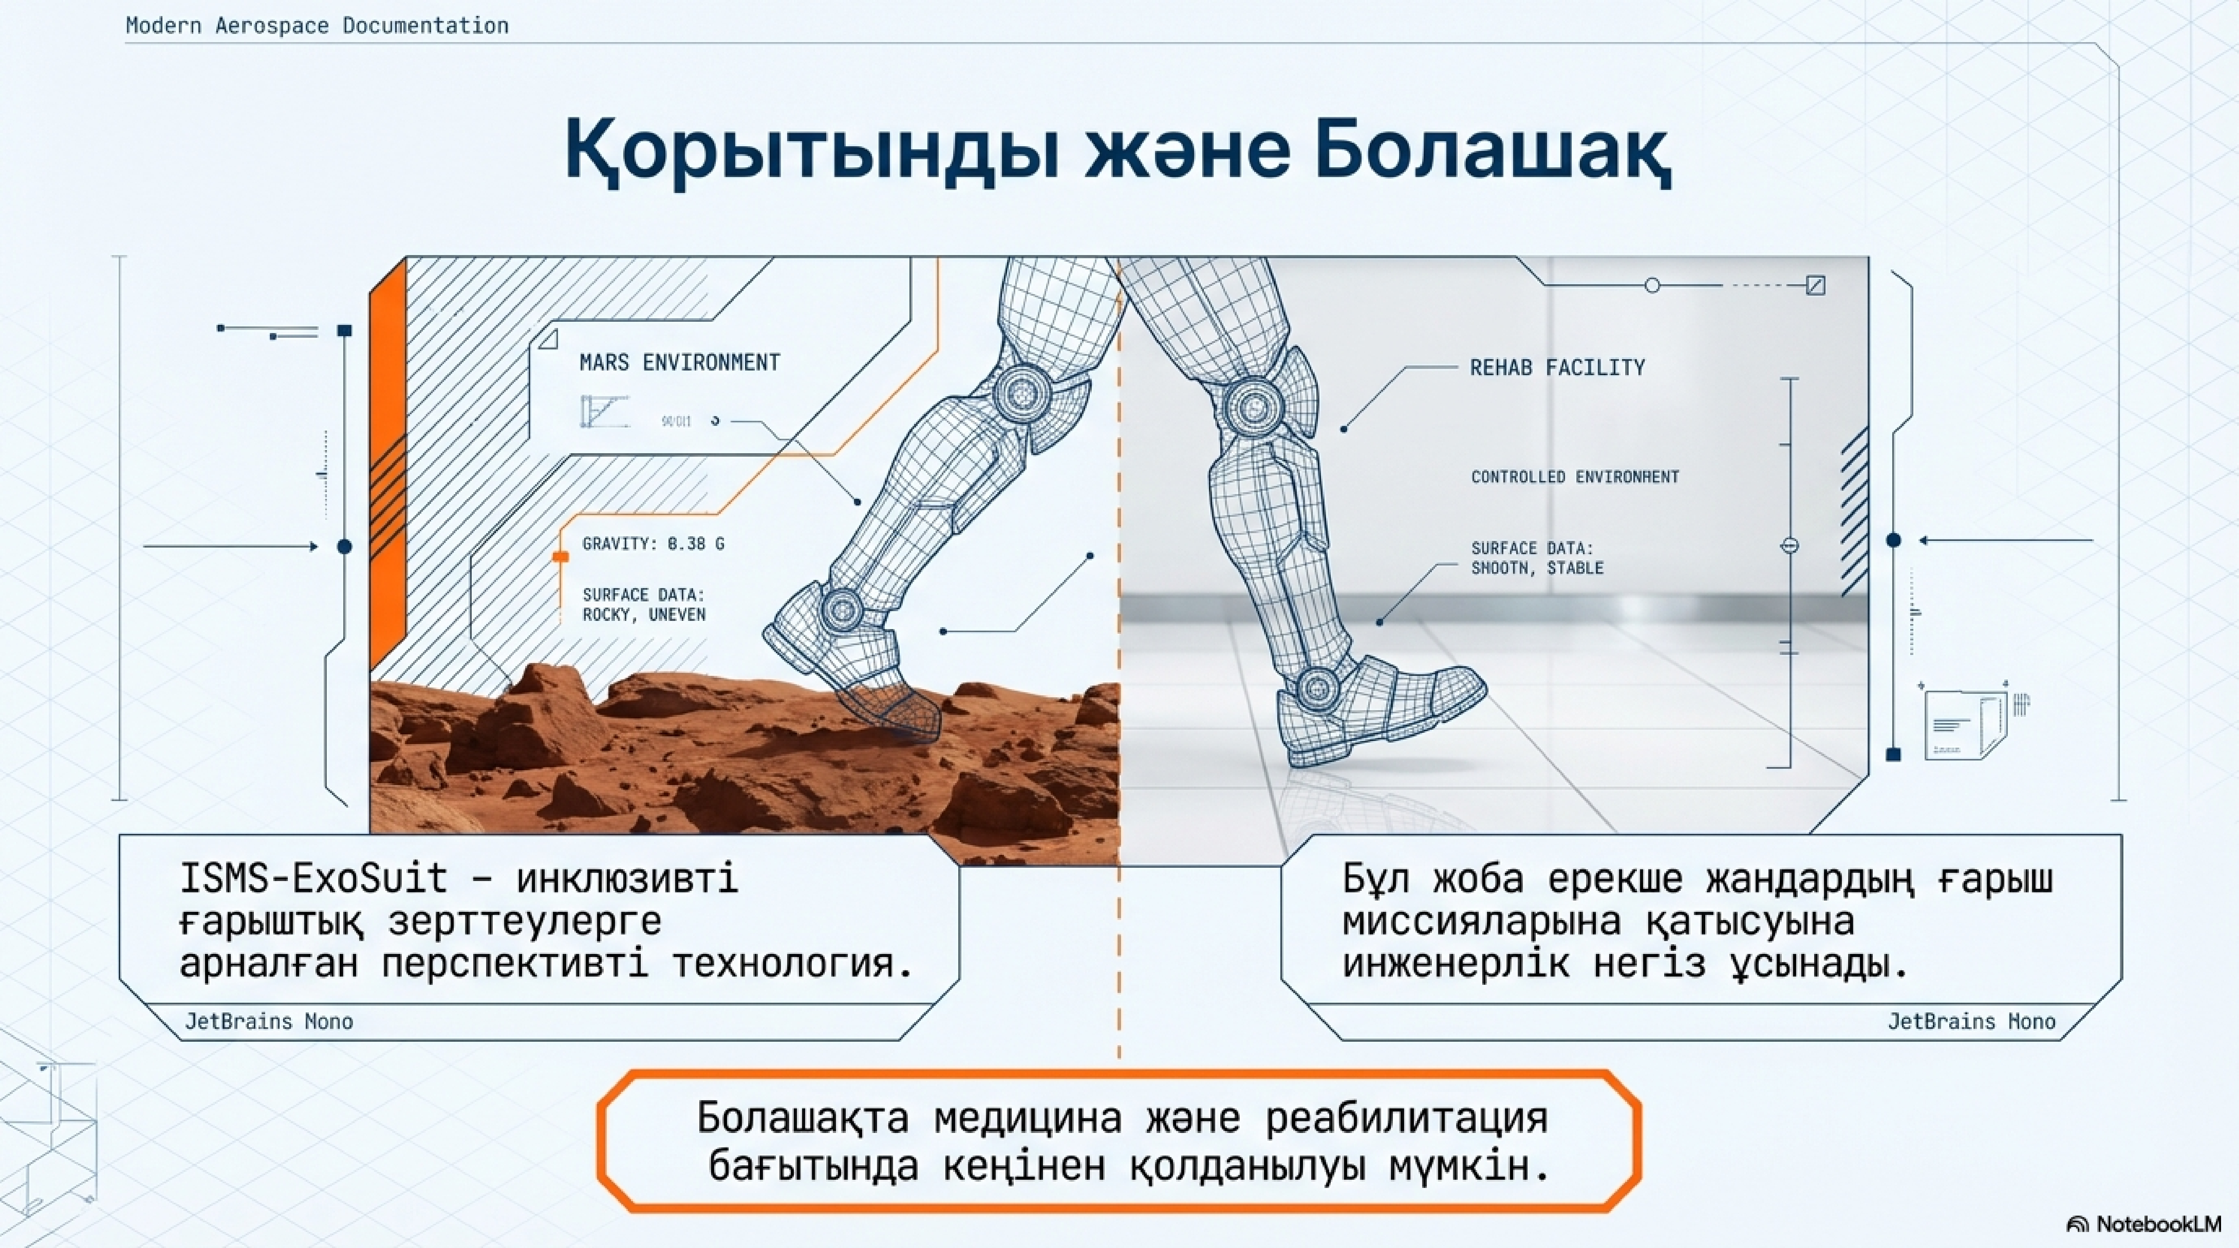

Slide 11
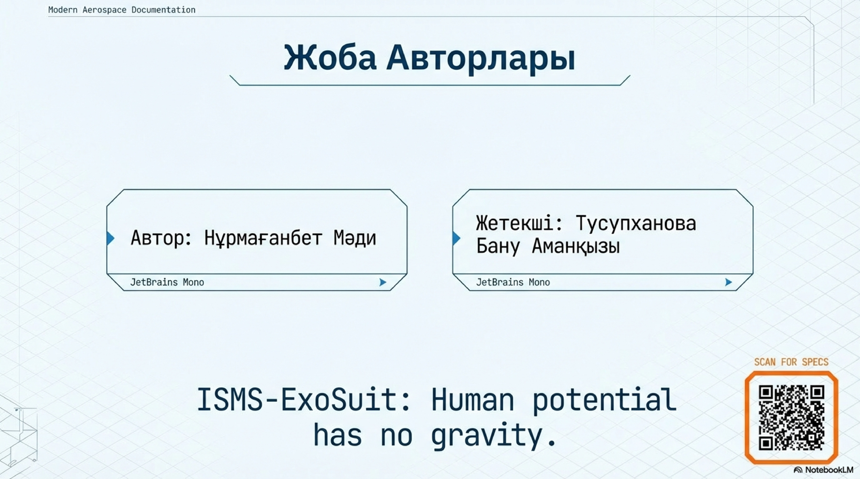
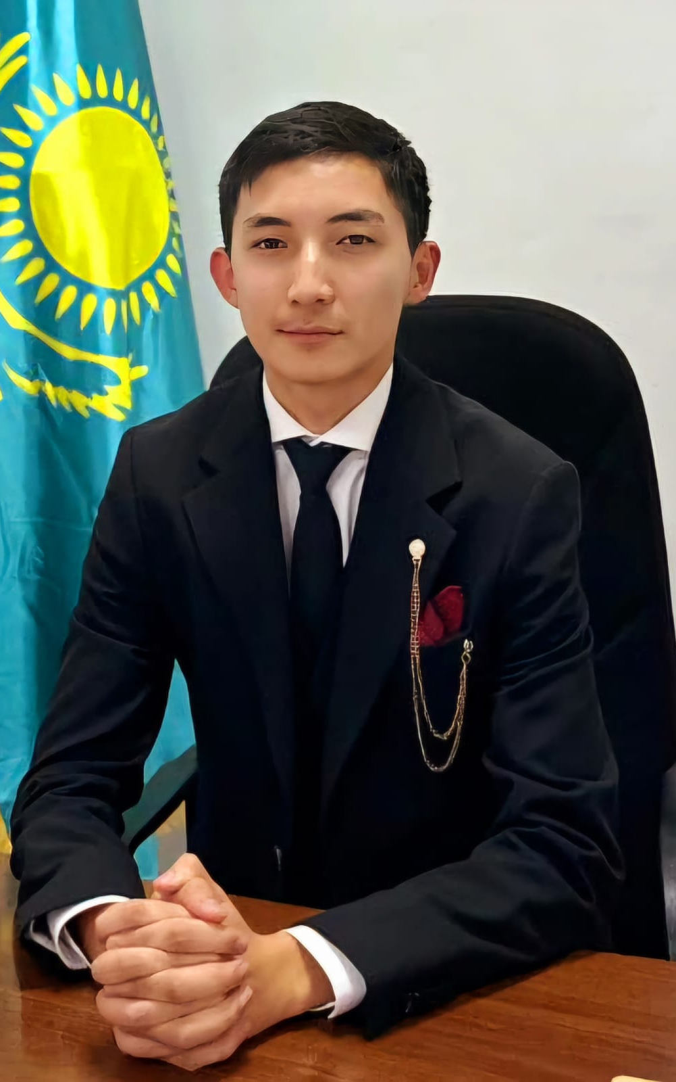
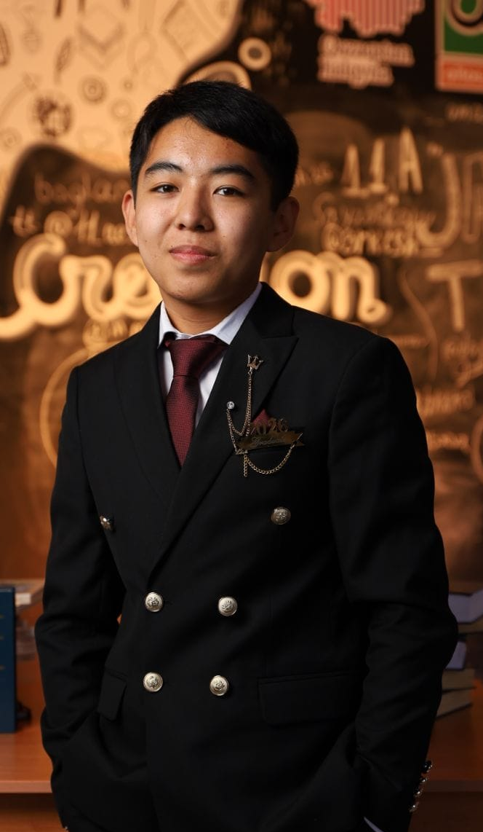
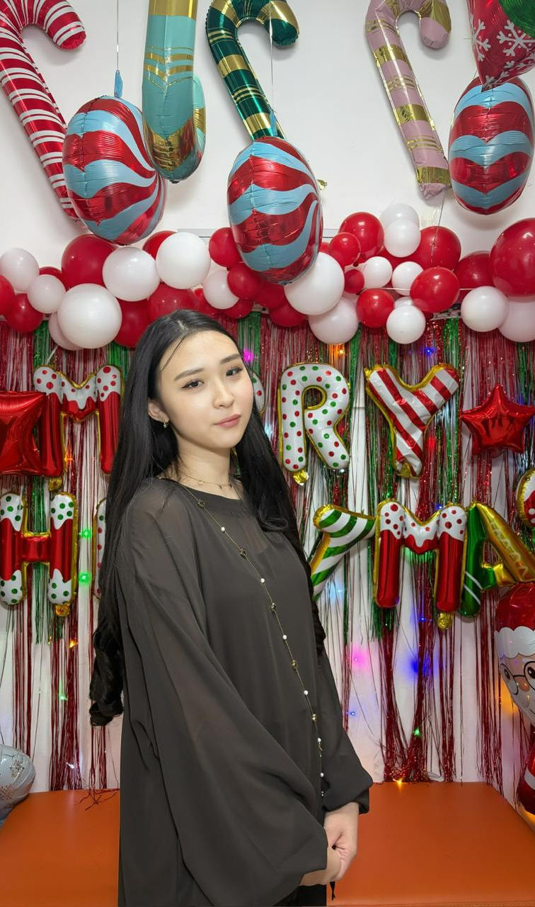
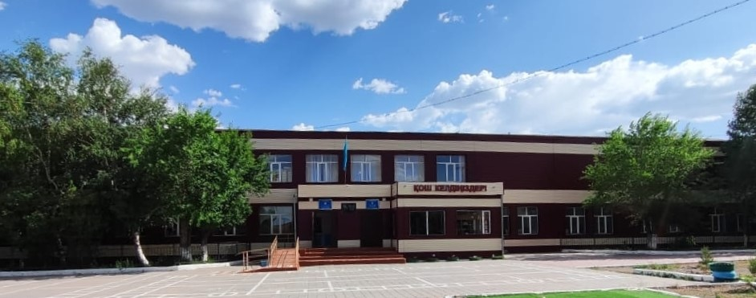
“Qadam” тобы
Авторлар: Нұрмағанбет Мәди 11 “A” сынып оқушысы;
Ораза Ақтілек 11 “A” сынып оқушысы;
Қанатова Амина 10 “B” сынып оқушысы
“Жамбыл Ақылбаев атындағы мектеп-гимназия” Қарағанды облысы Шет ауданы Ақсу-Аюлы ауылы.
Жетекші: Тусупханова Бану Амановна
“Жамбыл Ақылбаев атындағы мектеп-гимназия” Қарағанды облысы Шет ауданы Ақсу-Аюлы ауылы.

